Slide 1
Ansible Course
Session 1-3 Recap

Slide 2
خلاصه ی جلسه ی سوم
خلاصه ی جلسه ی اول
1 – توضیح playbook و اجزای مختلف آن
2 – ساخت play book و تست کردن چند ماژول
3 – ستاپ ssh روی نود های موجود
1 - انسیبل چیه و چرا بهش نیاز داریم ؟
2 – معماری انسیبل و مقایسه با دیگر ابزار های موجود
3 – نحوه ی ستاپ محیط و نصب انسیبل
خلاصه ی جلسه ی دوم
1 – بررسی directory structure انسیبل و معرفی cli ها و ماژول ها
2 – اجرای اولین Ad-Hoc command
3 – انواع ست کردن متغیر های مربوط به کانفیگ انسیبل
4 – ارائه ی مثال های بیشتر از Ad-Hoc commands
5 – توضیح وایجاد inventory
6 – ایجاد گروه های مختلف در inventory

Slide 3

خلاصه ی جلسه ی اول
1 – انسیبل چیه و چرا بهش نیاز داریم ؟
انسیبل یک ابزار متن‌باز برای «اتوماسیون» زیرساخت و اپلیکیشن‌هاست. بدون نیاز به نصب Agent روی سرورها، از طریق SSH کار می‌کنه و با فایل‌های YAML (PlayBook) وضعیت مطلوب رو توصیف می‌کنید(یعنی براش توضیح میدید که میخواید این کارها رو انجام بده ) تا به‌صورت idempotent همون وضعیت اعمال بشه.
اما idempotent یعنی چی؟
انسیبل قبل از انجام هر کاری اول بررسی میکنه که اصلا نیاز هست کاری انجام بده یا نه ، مثلا ازش خواستیم که یک برنامه برامون نصب کنه ، اول بررسی میکنه اگه برنامه ی خواسته شده نصب بود ، هیچ کاری انجام نمیده و میره سراغ کار بعدی ، به این خصوصیت انسیبل idempotency میگن
انسیبل انجام کارهای تکراری رو تسهیل میکنه و از خطای انسانی جلوگیری میکنه
مثلا سناریویی را در نظر بگیرید که قراره روی 50 سرور یه تنظیم امنیتی خاص با یه ترتیب مشخص اعمال بشه ( به سرور اول وصل میشیم و تنظیم 1 رو اعمال میکنیم ، بعد تنظیم 2 ..... الی آخر) و بعد تازه میریم سراغ سرور بعدی
اعمال دستی این تنظیمات علاوه بر وقت گیر بودن بشدت خسته کننده ست و مستلزم اینه که دونه دونه به سرور ها وصل بشیم و تنظیمات رو انجام بدیم ، ولی انسیبل با سرعت و دقت زیادی برامون انجام میده ، فقط کافیه براش تو یه فایل به اسم playbook تعریف کنیم که چی میخواییم

Slide 4

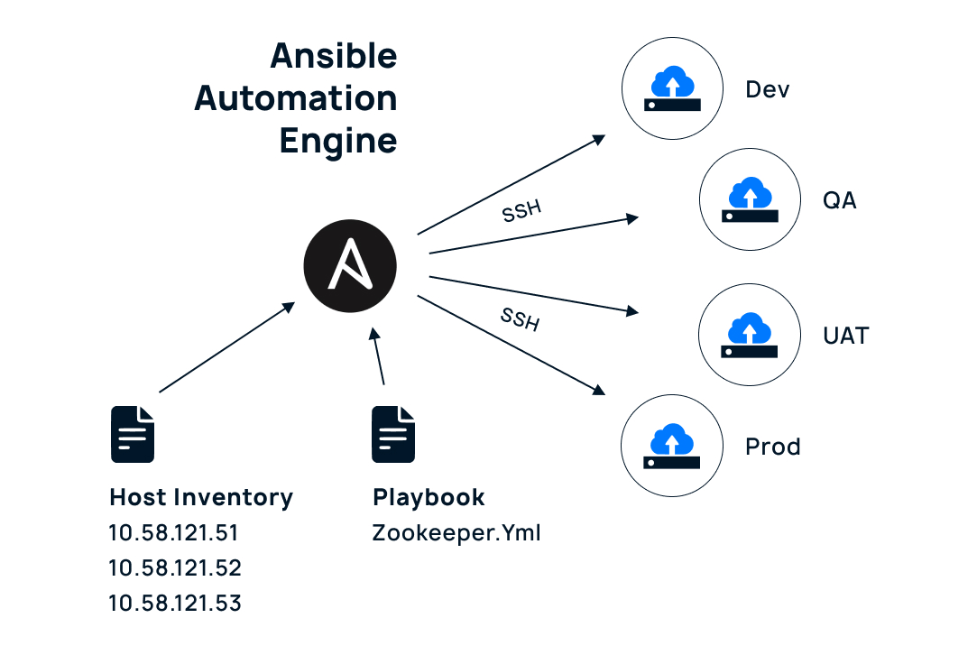
خلاصه ی جلسه ی اول
2 – معماری انسیبل و مقایسه با دیگر ابزار های موجود
کامپیوتری که انسیبل رو روش نصب میکنم رو بهش میگیم control node و سرور هایی که قراره از طریق انسیبل کنترل بشه رو میگیم managed-node
انسیبل با استفاده از ssh به managed-node هامون وصل میشه و کار های خواسته شده رو انجام میده و نیاز به نصب Agent نداره

Slide 5
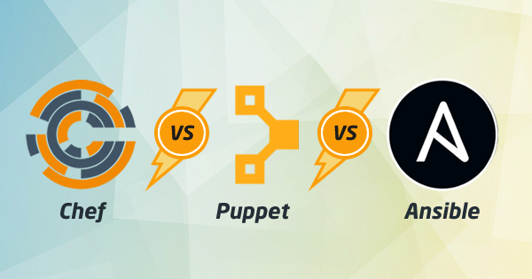
خلاصه ی جلسه ی اول
2 – معماری انسیبل و مقایسه با دیگر ابزار های موجود

Slide 6
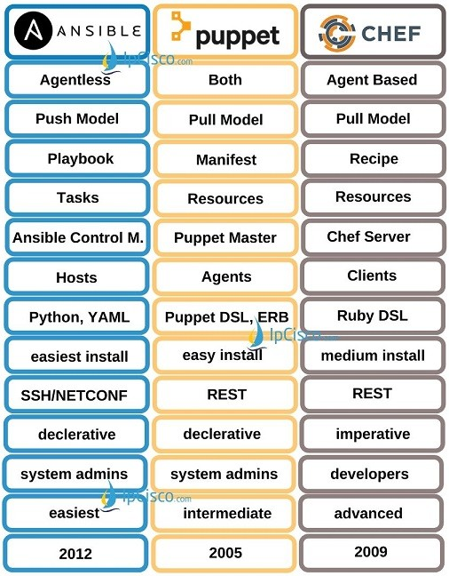
خلاصه ی جلسه ی اول
2 – معماری انسیبل و مقایسه با دیگر ابزار های موجود

Slide 7
خلاصه ی جلسه ی اول
3 – نحوه ی ستاپ محیط و نصب انسیبل
2 – با استفاده از پیکج منیجر پایتون ( pip )
آپدیت repository index
apt update
نصب pip و محیط مجازی
apt install python3-pip python3-venv
ایجاد یک محیط مجازی ایزوله برای نصب انسیبل
python3 –m venv ./myvenv
فعال کردن محیط مجازی ایجاد شده
source myvenv/bin/activate
نصب انسیبل درون محیط مجازی ایجاد شده
pip install ansible
1 – با استفاده از پیکج منیجر سیستم عامل
مثلا در Ubuntu با استفاده از apt و در fedora و سیستم عامل هایی که rmp-base هستند از dnf و yum استفاده میشه
اگه خواستید با این روش نصب کنید باید قبلش حتما سازگاری نسخه ی پایتون و انسیبل رو چک کنید . روش نصب به این صورت هست
Ubuntu:
sudo apt update
sudo apt install software-properties-common
sudo add-apt-repository --yes --update ppa:ansible/ansible
sudo apt install ansible

Slide 8
خلاصه ی جلسه ی دوم
1 – بررسی directory structure انسیبل و معرفی cli ها و ماژول ها
Cli های انسیبل:
انسیبل یک‌سری CLI (Command Line Interface) داره که هرکدوم برای یک بخش خاص از کار با انسیبل طراحی شدن
که وقتی انسیبل رو نصب میکنیم چندین دستور CLI مربوط به انسیبل روی سیستم نصب میشه
مثل ansible-inventory و ansible-galaxy و ansible-playbook و .... که هرکدوم وظیفه ی مشخصی دارن . وقتی دستور ansible -–version رو تایپ میکنید مسیر نصب انسیبل نشون داده میشه و این cli ها توی همون مسیر و داخل پوشه ی cli قرار دارن
ماژول ها:
ماژول یک اسکریپت (عموماً به زبان پایتون یا پاورشل ) یا باینری هست که روی نود مقصد اجرا میشه. هرکاری رو که میخوایم انسیبل برامون انجام بده بواسطه ی ماژول ها انجام میشه . در واقع ماژول ها اجزایی هستن که کار رو انجام میدن . از ساختن فایل و پوشه تا ری استارت کردن سرویس ها و نصب برنامه و ...

Slide 9
خلاصه ی جلسه ی دوم
2 – اجرای اولین Ad-Hoc command
در انسیبل، Ad-Hoc Command یعنی اجرای یک دستور سریع روی گروهی از سرورها بدون استفاده از Playbook
برای تست دسترسی، عیب‌یابی یا انجام یک کار ساده روی چند سرور استفاده میشه و از cli انسیبل ((ansible استفاده میکنه . بعنوان مثال اگه بخوایم
ببینیم که به یکی از node ها دسترسی داریم یا نه از ماژول ping به اینصورت استفاده میکنیم
ansible all –i 214.44.54.143, -u someuser --ask-pass –m ping
همینطور که میبینید از cli اصلی انسیبل استفاده شده و نه مواردی مثل ansible-playbook یا ansible-inventory
به این نوع دستورات Ad-Hoc گفته میشه

Slide 10
خلاصه ی جلسه ی دوم
3 – انواع ست کردن متغیر های مربوط به کانفیگ انسیبل
به چند روش میتونیم تنظیمات انسیبل رو دستکاری کنیم
میتونیم مستقیما تنظیم دلخواه رو به cli مورد نظر پاس بدیم
ANSIBLE_HOST_KEY_CHECKING=false ansible –i 1.2.3.4, -m ping
میتونیم یک متغییر محیطی ست کنیم . انسیبل متغییر های محیطی رو بررسی میکنه و اگه تنظیمی مربوط به انسیبل اونجا پیدا کنه اعمال ش میکنه
export ANSIBLE_HOST_KEY_CHECKING=false
ولی بهترین آپشن اینه که از یک کانفیگ فایل استفاده کنیم . یک فایل به اسم ansible.cfg ایجاد میکنیم و تو مسیری که انسیبل رو داریم اجرا میکنیم، انسیبل چک میکنه اگه همچین فایلی بود تنظیمات نوشته شده داخل فایل رو اعمال میکنه

Slide 11
خلاصه ی جلسه ی دوم
4 – ارائه ی مثال های بیشتر از Ad-Hoc commands
ایجاد یک پوشه در مسیر مشخص با استفاده از ماژول file
ansible all –i 1.2.3.4, -u someuser –-ask-pass –m file –a “path=/home/ubuntu/myDir state=directory”
ایجاد یک فایل در مسیر مشخص با استفاده از ماژول file
ansible all –i 1.2.3.4, -u someuser –-ask-pass –m file “path=/home/someuser/myfile state=touch”
ری استارت کردن یک سرویس دلخواه با استفاده از ماژول systemd
ansible all –i 1.2.3.4, -u someuser –-ask-pass –m systemd “name=cron state=restarted”
آپدیت کردن repository index با استفاده از ماژول apt
ansible all –i 1.2.3.4, -u someuser –-ask-pass –m apt “update_cache=true”
نصب یک برنامه ی دلخواه با استفاده از ماژول apt
ansible all –i 1.2.3.4, -u someuser –-ask-pass –m apt “update_cache=true name=ranger state=present”
کلون کردن یک ریپازیتوری عمومی از گیتهاب
ansible all –i 1.2.3.4, -u someuser –-ask-pass –m git “repo=https://github.com/neomn/Ansible_Course.git dest=/home/Ubuntu/ansible_course clone=yes”

Slide 12
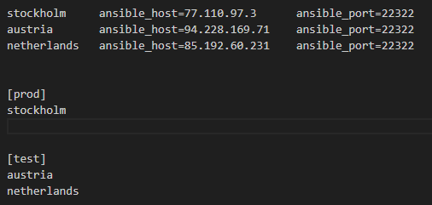
خلاصه ی جلسه ی دوم
5 – توضیح وایجاد inventory
در انسیبل، اینونتوری یعنی فهرست سرورها/دستگاه‌هایی که انسیبل می‌تونه مدیریت کنه.
Inventory مشخص می‌کنه انسیبل به چه هاست‌هایی وصل بشه، با چه یوزر/آدرس/پورت.
به اولین خط توی تصویر دقت کنید
stockholm ansible_host=77.110.97.3 ansible_port=22322
Stockholm که یه اسم دلخواه هست که برای این سرور در نظر گفتیم . باقی مشخصات سرور با استفاده از یه سری متغییر که اسم شون ثابت هست و تغییر نمیکنه به انسیبل معرفی میشه . مثلا برای گفتن آدرس آی پی سرور به انسیبل از متغییر ansible_host استفاده میکنیم . لیست چند تا از این متغییر ها رو ببینیم
ansible_host برای مشخص کردن آدرس آی پی سرور
ansible_user برای مشخص کردن یوزر
ansible_password برای مشخص کردن رمز سرور
ansible_port برای مشخص کردن پورت اس اس اچ
Inventory دوتا فرمت میتونه داشته باشه(ini , yaml ) ، فرمتی که تو تصویر هست فرمت ini هست. یه فایل بسازید به اسم inventory ، اگه پسوند .ini نداشته باشه هم اوکیه ، داخل فایل عین تصویر مشخصات سرورهایی که میخواید مدیریت کنید رو وارد کنید

Slide 13
خلاصه ی جلسه ی دوم
6 – ایجاد گروه های مختلف در inventory
چرا گروه‌بندی مهمه؟
اجرای Playbookروی چند هاست خاص
مدیریت بهتر در مقیاس بزرگ
کاهش خطای انسانی
به‌جای نوشتن ده‌ها آی‌پی در خط فرمان،
فقط نام گروه رو می‌دی کار ساده‌تر و احتمال اشتباه کمتر میشه توی تصویر روبرو میبینید که دوتا گروه ایجاد شده به نام های prod و test برای ایجاد گروه از دوتا براکت استفاده میکنیم و یه نام دلخواه براش مشحض میکنیم و سرور هایی که قراره عضوی از این گروه ها باشن رو پایین شون لیست میکنیم

Slide 14
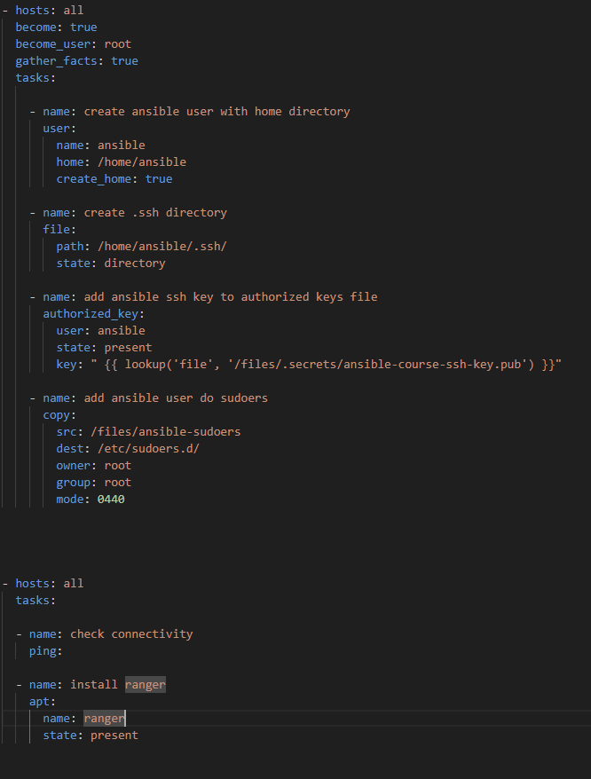
خلاصه ی جلسه ی سوم
play
1 – توضیح playbook و اجزای مختلف آن
module
Playbook همون جایی هست که برای انسیبل مشخص میکنیم قراره چه کارهایی برامون انجام بده
که فرمتش YAML هست
هر playbook تشکیل شده از یک یا چند play
هر play تشکیل شده از یک یا چند task
هر task دقیقا از یک module استفاده میکنه
task
play

Slide 15
خلاصه ی جلسه ی سوم
2 – ساخت play book و تست کردن چند ماژول
قبل از ایجاد اولین playbook بهتره که یه پوشه با همین اسم بسازیم و همه ی playbook هامون رو اونجا
نگهداری کنیم . این به مدیریت بهترشون کمک میکنه
mkdir playbooks
cd playbooks
touch my-first-play.yml
حواسمون باشه که فرمت YAML به میزان indent حساسه و عدم رعایت این نکته باعث ایجاد خطا میشه

Slide 16
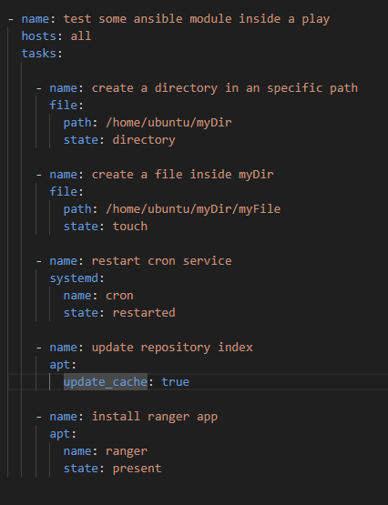
خلاصه ی جلسه ی سوم
2 – ساخت play book و تست کردن چند ماژول
حالا از همون ماژول هایی که توی Ad-Hoc ها استفاده کریم میایم تو playbook استفاده میکنیم
بعد از نوشتن play فایل رو ذخیره کنید . حالا میتونیم با یا بدون inventory پلی بوک رو اجرا کنیم
ansible-playbook ./my-first-play.yaml –i 1.2.3.4, –u someuser -–become -–ask-become-pass
Become وask-become-pass برای اینه که سطح دسترسی مونو ارتقا بدیم و برای کارهایی که نیاز به پرمیشن root داریم ( مثل نصب برنامه ) ازشون استفاده میکنیم . بعد از اجرای دستور انسیبل درخواست میکنه که رمز root رو وارد کنیم

Slide 17
خلاصه ی جلسه ی سوم
ساخت کلید ssh
ssh-keygen –t rsa –b 4096 –C “ansible-ssh-key”
افزودن کلید به سرور دلخواه بصورت دستی
ssh-copy-id –i /path/to/key.pub root@1.2.3.4
3 – ستاپ ssh روی نود های موجود
با اجرای دستور فوق کلید به سرور اضافه میشه و برای اجرای Ah-Hoc و بقیه ی دستورات انسیبل دیگه نیازی به وارد کردن پسورد نداریم و اتصال ssh مون برقرار هست .
ولی اگه تعداد سرور ها خیلی زیاد بود ( در حد چندصدتا یا حتی بیشتر ) چطور باید کلید ساخته شده رو به سرور ها اضافه کنیم ؟ میتونیم از انسیبل استفاده کنیم . انجام این مرحله خوبه (best practice محسوب میشه ) ولی برای محیط تمرینی ضروری نیست پس اگه احساس کردید باعث سردرگمی میشه نیازی به انجام دادنش نیست . برای مدیریت بهتر دسترسی ها بهتره که یه یوزر انسیبل روی سرور ها بسازیم و کلید رو برای همین یوزر اضافه کنیم . پس یک playbook مینویسیم که بیاد مراحل زیر رو برامون انجام بده - ایجاد یوزر انسیبل به همراه دایرکتوری home برای یوزر مذکور
- name: Create ansible user
user:
name: ansible
group: root
home: /home/ansible
state: present
create_home: true

Slide 18
خلاصه ی جلسه ی سوم
3 – ستاپ ssh روی نود های موجود
- ایجاد پوشه ی .ssh برای یوزر انسیبل
- name: create .ssh directory for ansible
file:
path: /home/ansible/.ssh
state: directory
- افزودن کلید عمومی ساخته شده به یوزر انسیبل
- name: add ssh public key to authorized_keys
authorized_key:
user: ansible
state: present
key: "{{ lookup('file', '/path/to/ansible_ssh_key.pub') }}"

Slide 19
خلاصه ی جلسه ی سوم
3 – ستاپ ssh روی نود های موجود
افزودن یورز انسیبل به sudoers برای اینکه در مواقع لزوم بتونه کارهایی که ازش خواسته شده و نیاز به سطح دسترسی root داره رو انجام بده
اول یه فایل میسازیم به اسم ansible_sudoer و این خط رو (ansible ALL=(ALL) NOPASSWD:ALL ) توی فایل مینویسیم و ذخیره میکنیم، نهایتا فایل
رو کپی میکنیم روی سرور ( تو مسیر /etc/sudoers.d/ قرار میدیم )
- name: add ansible user to sudoers
copy:
src: ./ansible_sudoer
dest: /etc/sudoers.d/
owner: root
group: root
mode: 0440
- ری استارت کردن سرویس ssh جهت اعمال تغییرات
- name: restart ssh service
systemd:
name: ssh
state: restarted

